Slide 1
ARP
Electronic Engineering Polytechnic Institut of Surabaya – ITS
Kampus ITS Sukolilo Surabaya 60111

Slide 2
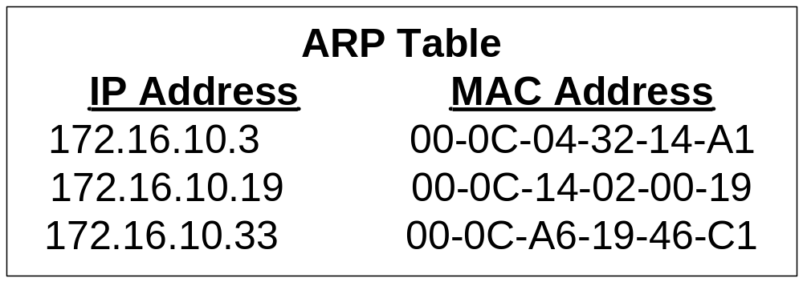
ARP
ARP kepanjangan dari Address Resolution Protocol, suatu protokol yang bertugas mengolah pengalamatan logik dan fisik jaringan
ARP mengolah sebuah tabel yang berisi Mapping antara IP-address dan Ethernet Card.
Tabel arp didapatkan dari request (broadcast) ke jaringan.
Berada pada layer 3 Jaringan

Slide 3
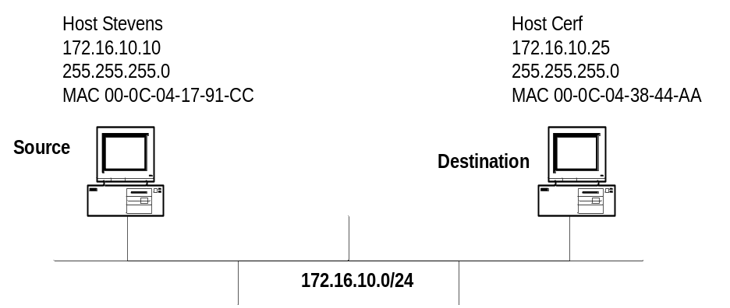
Mengapa Butuh Mapping
MAC Address dengan IP Address
Jika host ingin berkomunikasi IP host tertentu, Komputer sumber akan melakukan pengecekan nomor MAC dari komputer tujuan di Tabel ARP
Jika di tabel ARP tidak ditemukan, maka melakukan arp request
??? 00-0C-04-17-91-CC
172.16.10.25 172.16.10.10

Slide 4
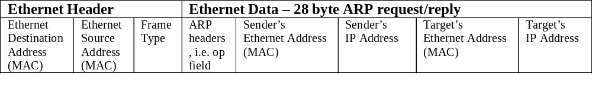

ARP Request

Slide 5
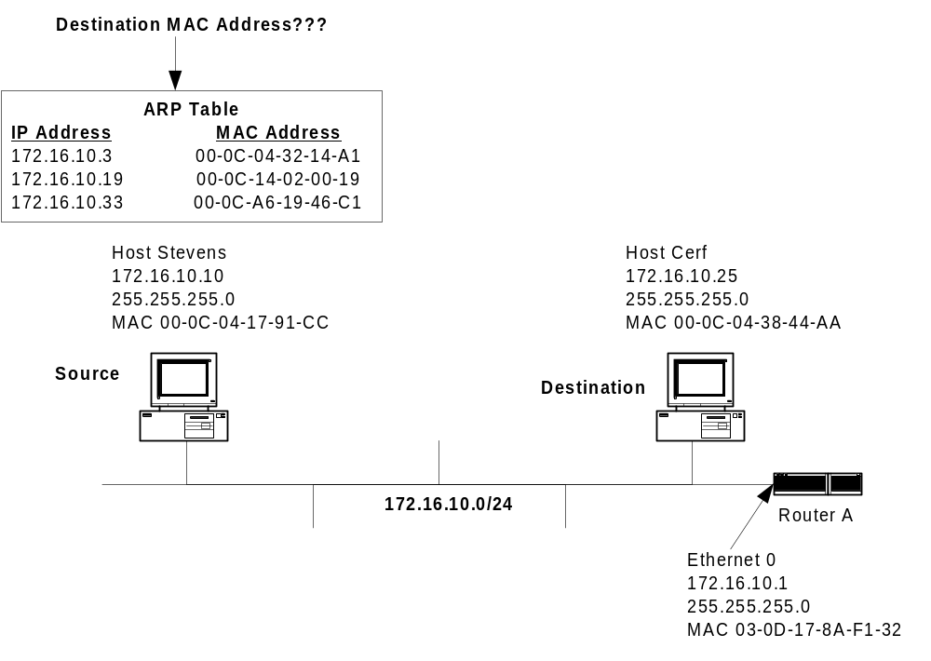
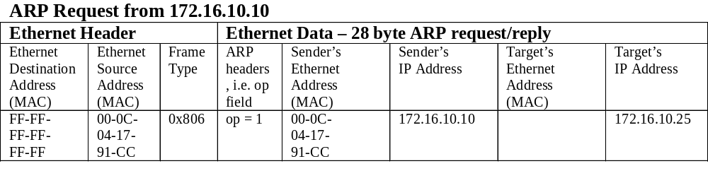
ARP Request

Slide 6
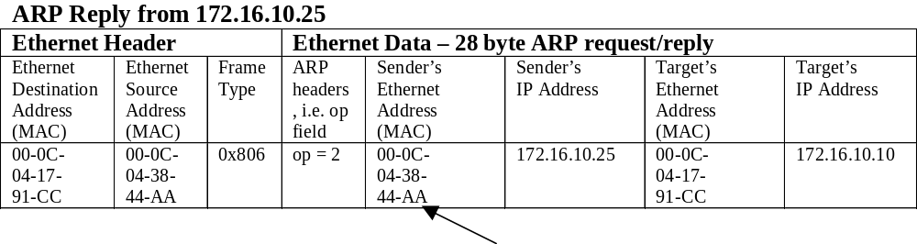
ARP Reply
ARP Reply dari Host Cerf “Hey pengirim ARP Request! Ini alamat MAC yang kamu butuhkan.”
00-0C-04-38-44-AA 00-0C-04-17-91-CC
172.16.10.25 172.16.10.10
Ini dia

Slide 7
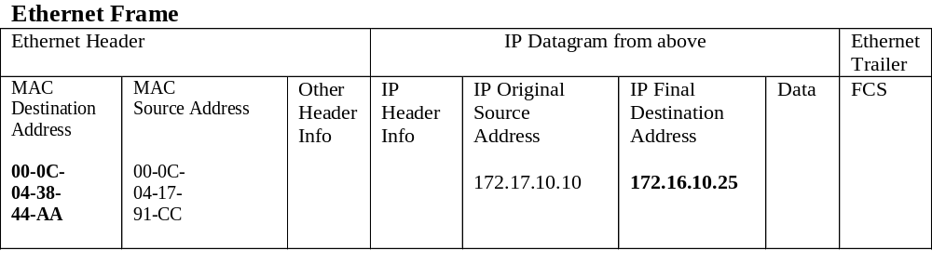
ARP Reply
Added to ARP Table
172.16.10.25 00-0C-04-38-44-AA
Host Stevens menerima ARP Reply dan memasukkan IP address dan MAC address ke tabel ARP-nya.
Selanjutnya Host Stevens bisa mengirimkan paket secara langsung ke Host Cerf.
00-0C-04-38-44-AA 00-0C-04-17-91-CC
172.16.10.25 172.16.10.10

